Slide 1
第6课 CSS-5
在网页中制作JavaScript特效
利用dw添加spry选项卡面板

Slide 2
在网页中制作JavaScript特效

Slide 3
JavaScript简介:
  脚本（Script）实际上就是一段程序，用来完成某些特殊的功能。脚本程序既可以在服务器端运行（称为服务器脚本，例如ASP脚本、PHP脚本等），也可以直接在浏览器端运行（称为客户端脚本）。
  JavaScript是一种基于对象（Object）和事件驱动（Event Driven）并具有安全性能的脚本语言。使用它的目的是与HTML、CSS一起实现在一个Web页面中链接多个对象，与Web客户交互的作用。
  JavaScript不是Java，只不过两者类似。JavaScript语言的前身叫作Livescript，自从Sun公司推出著名的Java语言后，Netscape公司引进了Sun公司有关Java的程序概念，将Livescript重新进行设计，并改名为JavaScript。

Slide 4
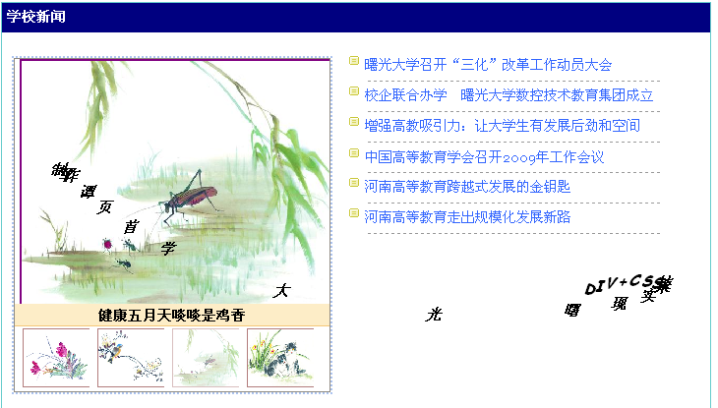
1、制作鼠标跟随文字特效

Slide 5
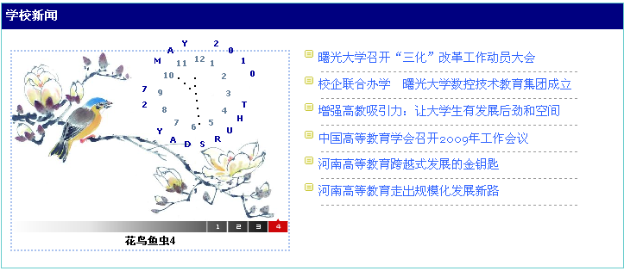
2、鼠标跟随时钟特效

Slide 6
3、制作“友情链接”滚动效果
字幕循环向上滚动，当浏览者将鼠标移动到字幕区域后，字幕停止运动，鼠标移出区域，滚动继续。
友情链接所在div的Html代码为：
<div id="left1">
<h2>友情链接</h2>
<ul>
<marquee behavior="scroll" direction="up“ scrollamount="2" onmouseover="this.stop()" onmouseout="this.start()">
<li><a href="#">111111111</a></li>
<li><a href="#">222222222</a></li>
<li><a href="#">333333333</a></li>
<li><a href="#">444444444</a></li>
<li><a href="#">555555555</a></li>
</marquee>
</ul>
</div>

Slide 7
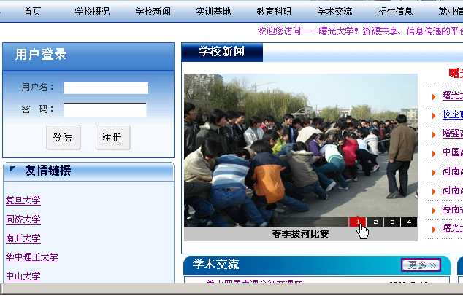
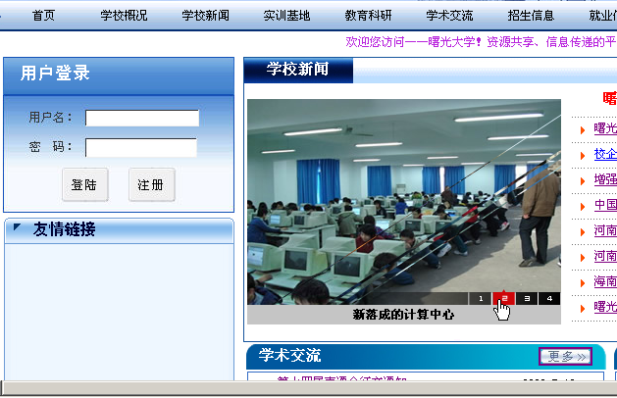
4、制作首页幻灯切换的广告效果
制作幻灯切换广告，每隔一段时间，广告自动切换到下一幅画面；用户单击广告下方的数字，将直接切换到相应的画面；用户单击链接文字，可以打开相应的网页。
提示：
使用已有js代码，并找到代码中关键参数，比如图片名称、文字等，进行修改即可。
还需要把play.swf文件复制到网页所在文件夹。

Slide 8
/*把以下代码复制到<body>区域里*/
<SCRIPT type=text/javascript>
<!--
imgUrl1="news/images/1.jpg";
imgtext1="春季拔河比赛";
imgLink1=escape("#");
imgUrl2="news/images/2.jpg";
imgtext2="新落成的计算中心";
imgLink2=escape("#");
imgUrl3="news/images/3.jpg";
imgtext3="学生分组实验";
imgLink3=escape("#");
imgUrl4="news/images/4.jpg";
imgtext4="学术会议交流";
imgLink4=escape("#");
var focus_width=320
var focus_height=210
var text_height=20
var swf_height = focus_height+text_height
var pics = imgUrl1+"|"+imgUrl2+"|"+imgUrl3+"|"+imgUrl4
var links = imgLink1+"|"+imgLink2+"|"+imgLink3+"|"+imgLink4
var texts = imgtext1+"|"+imgtext2+"|"+imgtext3+"|"+imgtext4
document.write('<object id="FlashID" classid="clsid:D27CDB6E-AE6D-11cf-96B8-444553540000" width="'+ focus_width +'" height="'+ swf_height +'">'); document.write('<param name="allowScriptAccess" value="sameDomain"><param name="movie" value="playswf.swf"><param name="quality" value="high"><param name="bgcolor" value="#FFFFFF">');
document.write('<param name="menu" value="false"><param name=wmode value="opaque">');
document.write('<param name="FlashVars" value="pics='+pics+'&links='+links+'&texts='+texts+'&borderwidth='+focus_width+'&borderheight='+focus_height+'&textheight='+text_height+'">');
document.write('<embed ID="focus_flash" src="playswf.swf" wmode="opaque" FlashVars="pics='+pics+'&links='+links+'&texts='+texts+'&borderwidth='+focus_width+'&borderheight='+focus_height+'&textheight='+text_height+'" menu="false" bgcolor="#C5C5C5" quality="high" width="'+ focus_width +'" height="'+ swf_height +'" allowScriptAccess="sameDomain" type="application/x-shockwave-flash" pluginspage="http://www.macromedia.com/go/getflashplayer" />');
document.write('</object>');
-->
</SCRIPT>
1、效果中图片的路径和文件名
效
果
的
代
码
2、效果中图片的说明文字
3、双引号里是文字超链接的路径和文件名
4、幻灯广告区的宽度、高度和文字高度
5、还需要把play.swf文件复制到网页所在文件夹（重要）

Slide 9
步骤
准备制作幻灯变换的图片四张；
创建网页，复制以上代码到网页中，修改相应图片的路径、文件名与说明文字及超链接。修改幻灯区域的宽度和高度；
把play.swf文件复制到网页所在文件夹；
把以上代码放在一个盒子中，并嵌套布局在相应页面中。

Slide 10
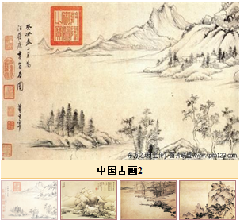
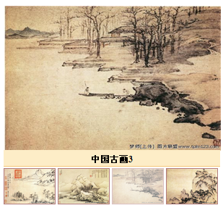
5、制作焦点图切换特效：

Slide 11
/*把以下代码复制到<body>区域里*/
<STYLE type=text/css>
#FocusImg_JS { FONT-SIZE: 12px; MARGIN: 0px auto; padding:1px; WIDTH: 300px;}
#FocusImg_JS IMG {
}
#FIJ_L {
OVERFLOW: hidden;WIDTH: 300px; HEIGHT: 225px
}
#FIJ_L span {
DISPLAY: block; WIDTH: 300px; HEIGHT: 200px; TEXT-ALIGN: left;
}
#FIJ_L span a img { border:#FFF 1px solid}
#FIJ_L IMG {
WIDTH: 300px; HEIGHT: 200px
}
#FIJ_L P {
FONT-WEIGHT: bold; BACKGROUND: #fdedc7; MARGIN: 0px; OVERFLOW: hidden; LINE-HEIGHT: 25px; BORDER-BOTTOM: #f4c779 1px solid; HEIGHT: 22px; TEXT-ALIGN: center;
}
#FIJ_L P A {
COLOR: #000; TEXT-DECORATION: none
}
#FIJ_L P A:visited {
COLOR: #000; TEXT-DECORATION: none
}
#FIJ_L P A:hover {
COLOR: #c00; TEXT-DECORATION: underline
}
#FIJ_L P A:active {
COLOR: #c00; TEXT-DECORATION: underline
}

Slide 12
#FIJ_R {
DISPLAY: inline-block; MARGIN: 0px auto; OVERFLOW: hidden; WIDTH: 300px
}
.id_FIJ_R_ImgBlk IMG {
BORDER-RIGHT: #b27c7c 1px solid; BORDER-TOP: #b27c7c 1px solid; BORDER-LEFT: #b27c7c 1px solid; WIDTH: 70px; BORDER-BOTTOM: #b27c7c 1px solid; HEIGHT:48px
}
.id_FIJ_R_ImgBlk_On IMG {
BORDER-RIGHT: #b27c7c 1px solid; BORDER-TOP: #b27c7c 1px solid; BORDER-LEFT: #b27c7c 1px solid; WIDTH: 70px; BORDER-BOTTOM: #b27c7c 1px solid; HEIGHT: 48px
}
.id_FIJ_R_ImgBlk {
PADDING-RIGHT: 5px;/* PADDING-LEFT: 3px; */FLOAT: left; PADDING-BOTTOM: 0px; OVERFLOW: hidden; WIDTH: 70px; CURSOR: pointer; PADDING-TOP: 0px; HEIGHT: 64px
}
.id_FIJ_R_ImgBlk_On {
PADDING-RIGHT: 5px; /*PADDING-LEFT: 3px; */FLOAT: left; PADDING-BOTTOM: 0px; OVERFLOW: hidden; WIDTH: 70px; CURSOR: pointer; PADDING-TOP: 0px; HEIGHT: 64px
}
.id_FIJ_R_ImgBlk_On IMG {
FILTER: progid:DXImageTransform.Microsoft.Alpha(startX=0, startY=0, finishX=100, finishY=100,style=1,opacity=50,finishOpacity=50); moz-opacity: .5; opacity: 0.5
}
</STYLE>

Slide 13
<!--START:焦点图-->
<!--焦点图尺寸:WIDTH: 390px; HEIGHT: 220px-->
<SCRIPT type=text/javascript>
var TimeOut=3000; //切换时间(单位毫秒);
var StartType="onmouseover"; //缩略图触发动作
var imgUrl=new Array();
var imgSUrl=new Array();
var imgLink=new Array();
var imgtext=new Array();
var imgAlt=new Array();
var adNum=0;
imgUrl[(3+1)]='images/7.jpg';
imgSUrl[(3+1)]='images/7.jpg';
imgtext[(3+1)]='<a href="#" target="_blank">中国古画1</a>';
imgLink[(3+1)]='#';
imgAlt[(3+1)]='中国古画1';
imgUrl[(0+1)]='images/8.jpg';
imgSUrl[(0+1)]='images/8.jpg';
imgtext[(0+1)]='<a href="#" target="_blank">中国古画2</a>';
imgLink[(0+1)]='#';
imgAlt[(0+1)]='中国古画2';
imgUrl[(2+1)]='images/9.jpg';
imgSUrl[(2+1)]='images/9.jpg';
imgtext[(2+1)]='<a href="#" target="_blank">中国古画3</a>';
imgLink[(2+1)]='#';
imgAlt[(2+1)]='中国古画3';
imgUrl[(1+1)]='images/10.jpg';
imgSUrl[(1+1)]='images/10.jpg';
imgtext[(1+1)]='<a href="#" target="_blank"> 中国古画4</a>';
imgLink[(1+1)]='#';
imgAlt[(1+1)]='中国古画4';
</SCRIPT><!--END:焦点图-->

Slide 14
<SCRIPT type=text/javascript>
function changeimg(n){adNum=n;window.clearInterval(theTimer);adNum=adNum-1;nextAd();}
function goUrl(){window.open(imgLink[adNum],'_blank');}
var count=0;for(i=1;i<imgUrl.length;i++){if((imgUrl[i]!="")&&(imgLink[i]!="")&&(imgtext[i]!="")&&(imgAlt[i]!="")){count++;}else{break;}}
function playTran(){if(document.all){imgInit.filters.revealTrans.play();}}
var key=0;function nextAd(){if(adNum<(imgUrl.length-1)){adNum++;}else{adNum=1;}
if(key==0){key=1;}else if(document.all){imgInit.filters.revealTrans.Transition=23;imgInit.filters.revealTrans.apply();playTran();}
document.images.imgInit.src=imgUrl[adNum];document.images.imgInit.alt=imgAlt[adNum];document.getElementById('FIJ_R_IB_'+adNum).className='id_FIJ_R_ImgBlk_On';for(var i=1;i<=count;i++){if(i!=adNum){document.getElementById('FIJ_R_IB_'+i).className='id_FIJ_R_ImgBlk';}}
document.getElementById('focustext').innerHTML=imgtext[adNum];document.getElementById('imgLink').href=imgLink[adNum];theTimer=setTimeout("nextAd()",TimeOut);}
document.write('<div id="FocusImg_JS">');
document.write(' <div id="FIJ_L">');
document.write(' <span><a id="imgLink" href="'+imgLink[1]+'" target="_blank"><img style="FILTER: revealTrans(duration=1,transition=5);" src="javascript:nextAd()" name="imgInit" alt="" title="'+imgAlt[1]+'"/></a></span>');
document.write(' <p id="focustext">'+imgtext[1]+'</p>');document.write(' </div>');document.write(' <div id="FIJ_R">');for(var i=1;i<imgUrl.length;i++){document.write(' <div id="FIJ_R_IB_'+i+'" class="id_FIJ_R_ImgBlk"><a href="javascript:;" '+StartType+'="javascript:changeimg('+i+')" title="'+imgAlt[i]+'"><img src="'+imgSUrl[i]+'" alt="'+imgAlt[i]+'"/></a>');document.write(' </div>');}
nextAd();document.write('</div>');document.write('</div>');
</SCRIPT>

Slide 15
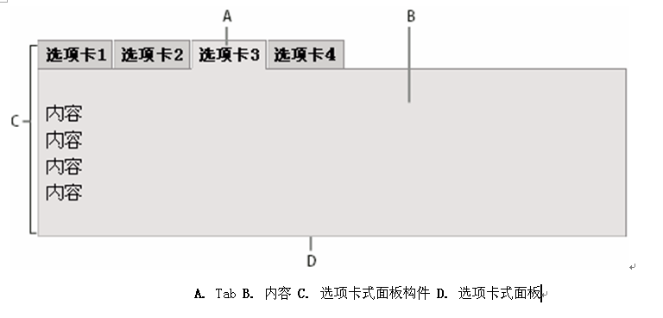
利用dw添加spry选项卡面板
tab
content

Slide 16

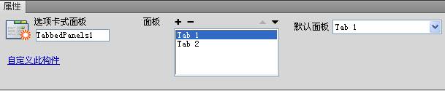
插入选项卡式面板构件
“插入”>“Spry”>“Spry 选项卡式面板”：
选项卡式属性面板：
点击可显示该面板内容
修改选项卡id
添加或删除面板

Slide 17
Dw自动生成的代码，其中：
选项卡面板html代码如下：
<div id="TabbedPanels1" class="TabbedPanels">
  <ul class="TabbedPanelsTabGroup">
    <li class="TabbedPanelsTab" tabindex="0">Tab 1</li>
    <li class="TabbedPanelsTab" tabindex="0">Tab 2</li>
  </ul>
  <div class="TabbedPanelsContentGroup">
    <div class="TabbedPanelsContent">内容 1</div>
    <div class="TabbedPanelsContent">内容 2</div>
  </div>
</div>
说明：其HTML 代码中包含一个含有所有面板的外部 div 标签、一个标签列表、一个用来包含内容面板的 div 和以及各面板对应的 div。

Slide 18
当创建 Spry 选项卡式面板时，DW CS4 都会在站点下创建 一个SpryAssets 文件夹，并自动生成SpryTabbedPanels.css 文件和SpryTabbedPanels.js文件。
SpryTabbedPanels.css 文件包含了选项卡面板的各种默认样式。我们通过修改该文件即可修改面板的外观。

Slide 19
设置选项卡式面板中文本的样式
要更改的文本 | 相关 CSS 规则 | 要添加的属性和值的示例
整个构件中的文本 | .TabbedPanels | font: Arial; font-size:medium;
仅限面板选项卡中的文本 | .TabbedPanelsTabGroup 或 .TabbedPanelsTab | font: Arial; font-size:medium;
仅限内容面板中的文本 | .TabbedPanelsContentGroup 或 .TabbedPanelsContent | font: Arial; font-size:medium;

Slide 20
更改选项卡式面板的背景
要更改的颜色 | 相关 CSS 规则 | 要添加或更改的属性和值的示例
面板选项卡的背景颜色 | .TabbedPanelsTabGroup 或 .TabbedPanelsTab | background-color: #DDD; （这是默认值。）
内容面板的背景颜色 | .Tabbed PanelsContentGroup 或 .TabbedPanelsContent | background-color: #EEE; （这是默认值。）
选定选项卡的背景颜色 | .TabbedPanelsTabSelected | background-color: #EEE; （这是默认值。）
当鼠标指针移过面板选项卡 上方时，选项卡的背景颜色 | .TabbedPanelsTabHover | background-color: #CCC; （这是默认值。）

Slide 21
限制选项卡式面板的宽度
默认情况下，选项卡式面板构件会展开以填充可用空间。我们可以通过设置容器的width 属性来限制选项卡式面板的宽度 。
方法：
  打开 SpryTabbedPanels.css 文件，查找 .TabbedPanels 的样式，此样式为选项卡式面板的主容器元素定义属性。
  添加一个 width 属性和值，例如 width: 300px。

Slide 22
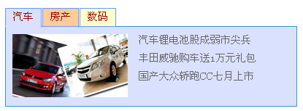
案例：制作如下图选项卡面板

Slide 23
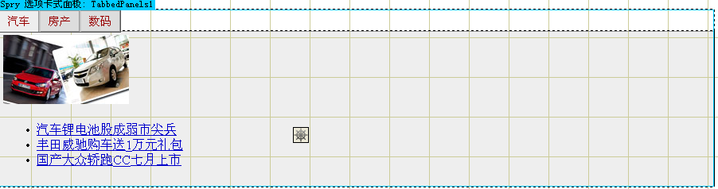
步骤：
插入选项卡面板，添加三个面板分别为汽车、房产、数码，并输入各面板内容和设置其为超链接。
各面板里内容的html代码，文字用ul li标签来生成：
<div class="TabbedPanelsContent">
<img src="img/pic1.jpg" />
<ul>
  <li><a href="#">汽车锂电池股成弱市尖兵</a></li>
  <li><a href="#">丰田威驰购车送1万元礼包</a></li>
  <li><a href="#">国产大众轿跑CC七月上市 </a></li>
  </ul>
</div>

Slide 24
打开SpryTabbedPanels.css 文件，修改如下样式：
设置面板标题外观
  编辑.TabbedPanelsTab样式：字体Georgia, Times New Roman, Times, serif、颜色#900、字号14px、背景色#D9E1FF、
设置面板标题悬停时样式
  编辑.TabbedPanelsTabHover样式：背景色#FC9。
设置面板标题被选择时样式
  编辑.TabbedPanelsTabSelected样式：背景色#D9E1FF
设置面板背景：
  编辑.TabbedPanelsContentGroup样式：背景色#D9E1FF

Slide 25
设置选项卡里img标签样式：
  创建.TabbedPanelsContent img样式：宽度与高度、左浮动、margin：5px。
设置选项卡里li标签样式
  创建.TabbedPanelsContent li样式：list-style为none去掉其符号。
设置选项卡里a超链接各种状态下的样式
  创建.TabbedPanelsContentGroup a 样式：字体Georgia, “Times New Roman”, Times, serif，字号14px、行高25px、字体颜色#666。
  创建.TabbedPanelsContentGroup a:hover样式：字体颜色#F33，加下划线。
设置面板宽度：
  编辑.TabbedPanels样式：宽度600px

Slide 26
利用DW内置行为制作网页特效

Slide 27
行为的基本概念
行为是Dreamweaver内置的JavaScript程序库，由事件（Event）和动作（Action）组成。行为是指某个事件发生时浏览器执行的动作，能实现用户与网页间的交互，通过某个动作来触发某项计划。
事件是浏览器生成的消息，它指示该页的访问者已执行了某种操作。不同的页面元素定义了不同的事件，在大多数浏览器中，onMouseOver事件和onClick事件是与链接关联的事件，而onLoad事件是与图像和文档的body部分关联的事件。
动作是一段预先编写好的JavaScript代码，可用于执行以下常见的任务：打开浏览器窗口、显示或隐藏AP元素、弹出信息、设置导航栏图像、播放声音或影片等。

Slide 28
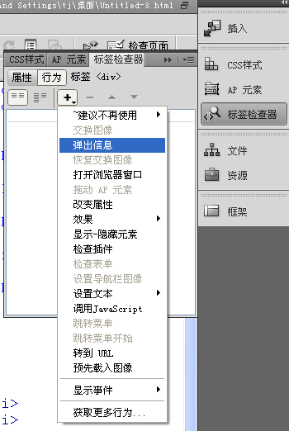
DW CS4如何打开行为面板：
【窗口】→【行为】命令；
点击【+】，可打开内置行为菜单。
常用行为命令：
弹出信息
打开浏览器窗口
改变属性
拖动AP Div
显示或隐藏AP Div
设置文本
DW行为面板以及行为命令

Slide 29
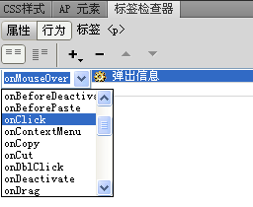
1、制作弹出信息：
效果是当浏览者用鼠标单击对象后，弹出一个信息框
选取行为对象如盒子等；
打开行为面板---按 “+” 添加行为 ---弹出信息；
输入信息栏内容；
修改事件为onClick；

Slide 30
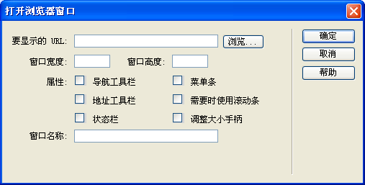
2、制作点击打开浏览器窗口：
效果是当浏览者用鼠标单击对象后，打开一个浏览器窗口
选取行为对象
打开行为面板---按 “+” 添加行为 ---打开浏览器窗口---输入要打开的网址
修改事件为onClick（方法同上）

Slide 31
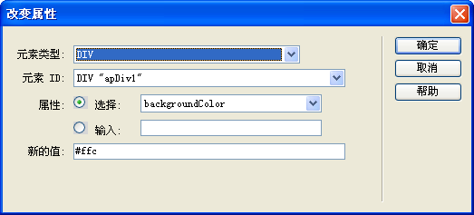
3、制作鼠标悬停改变背景
效果是当鼠标悬停时，对象的背景颜色改变
选取行为对象
打开行为面板---按 “+” 添加行为 ---改变属性
  设置元素id为当前AP元素
  设置要修改的属性
  设置属性新的值：
修改事件为 onmouseover （方法同上）

